Slide 1
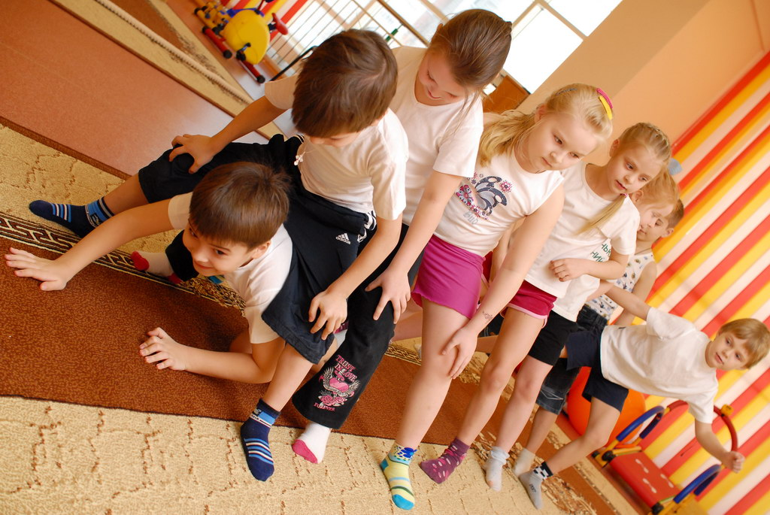
Оздоровление
детей средствами
русских народных игр
Подготовила:
Селезнева Наталья Степановна,
руководитель физической культуры
I квалификационной категории

Slide 2
Цель: организовать физическое воспитание в ДОУ таким образом, чтобы оно обеспечивало каждому ребёнку гармоничное развитие, помогало ему использовать резервы своего организма для сохранения, укрепления здоровья и повышение его уровня приобщение детей и родителей к физической культуре и здоровому образу жизни

Slide 3
Основными задачами детского сада по физическому воспитанию дошкольников являются: охрана и укрепление здоровья детей формирование жизненно необходимых двигательных умений и навыков ребёнка в соответствии с его индивидуальными особенностями, развитие физических качеств. создание условий для реализации потребности детей в двигательной активности. воспитание потребности в здоровом образе жизни. обеспечение физического и психического благополучия.

Slide 4
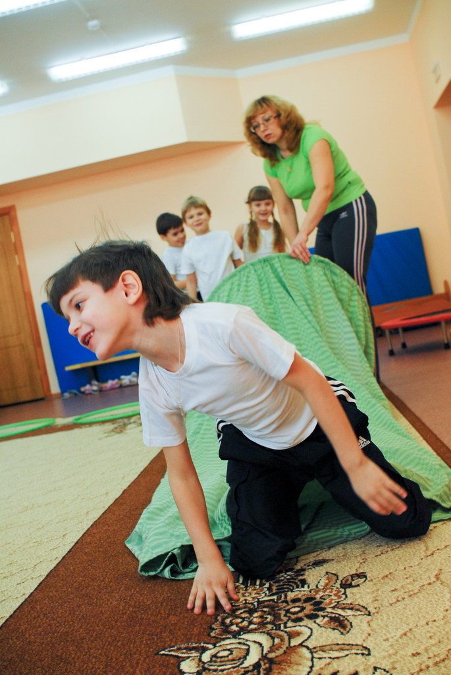
Именно игра
– фундаментальный
источник духовного роста
в дошкольном возрасте. Прежде всего потому, что только она способна вырвать ребенка из оков повседневного бытия. В этом ее колоссальная развивающая
сила.
Игра вводит детей в новый, необыденный мир
– мир социальных отношений людей их общих смыслов.

Slide 5
Народные игры — наиболее универсальная, естественная,
традиционная форма
взаимодействия детей,
которая осуществлялась
одновременно в трех
аспектах:
1. речевого (словесного)
общения;
2. ритмического или
мелодического выражения;
3. совместных движениях и
действиях.

Slide 6
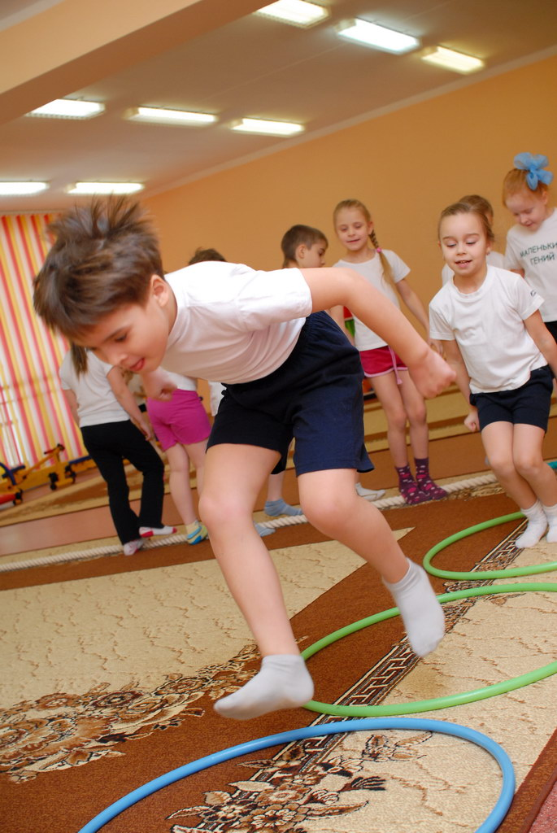
Подвижная игра – естественный спутник жизни ребенка, источник радостных эмоций, обладающий великой воспитательной силой. Народные игры являются неотъемлемой частью интернационального, художественного и физического воспитания дошкольников.

Slide 7
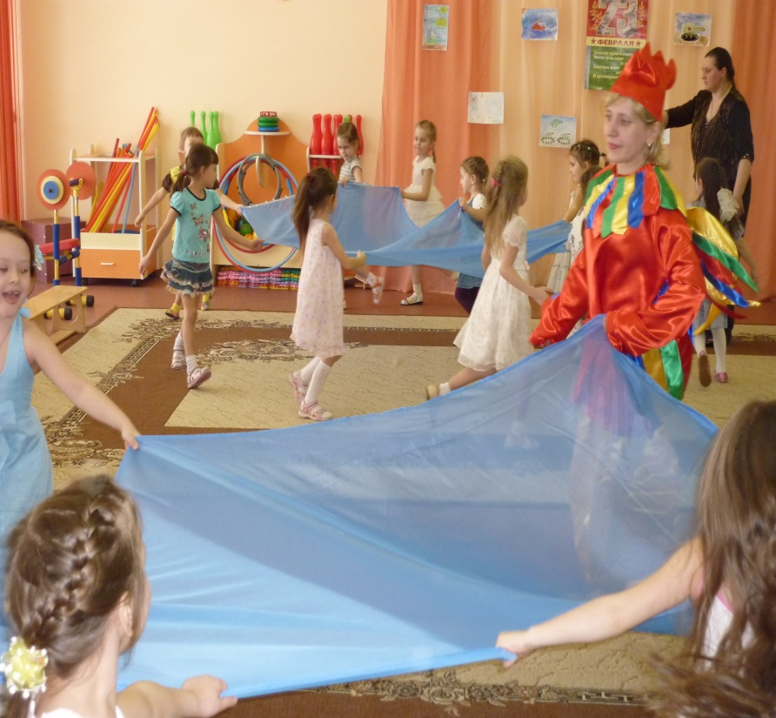
Радость движения сочетается с духовным обогащением детей. У них формируется устойчивое, заинтересованное, уважительное отношение к культуре родной страны, создается эмоционально положительная основа для развития патриотических чувств: любви и преданности Родине.

Slide 8
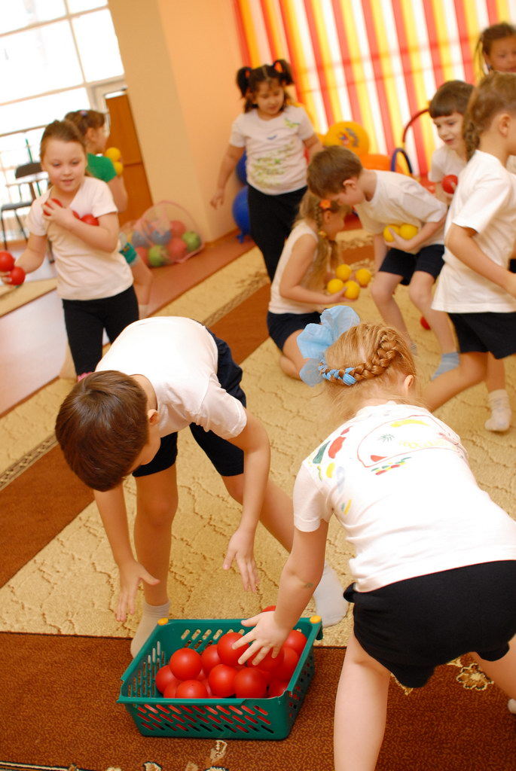
По содержанию все народные игры классически лаконичны, выразительны и доступны ребенку. Они вызывают активную работу мысли, способствуют расширению кругозора, уточнению представлений об окружающем мире, совершенствованию всех психических процессов, стимулируют переход детского организма к более высокой ступени развития. Именно поэтому игра признана ведущей деятельностью ребенка- дошкольника.

Slide 10
Совместная деятельность
Режимные
моменты
Самостоятельная
деятельность
Народные
игры
Прогулка
Праздники
Занятия
по ФК
Развлечение
Музыкальные
занятия

